Slide 1
Repaso Control 2
Semestre Otoño 2012

Slide 2
Minerales Evaluados
Tectosilicatos
Cuarzo
Calcedonia
Ortoclasa
Microclina
Sanidina
Ceolitas
Plagioclasas
Feldespatoides (Leucita, nefelina, Sodalita, Haüyna)
Filosilicatos
Biotita
Muscovita
Clorita
Prehnita
Serpentinas
Inosilicatos
Ortopiroxenos
Clinopiroxenos
Hornblenda
Tremolita-actinolita
Glaucofano- Riebeckita

Slide 3
Minerales Evaluados
Sorosilicatos
Lawsonita
Epidota (Pistacita, Zoicita)
Pumpellyita
Ciclosilicatos
Turmalina
Cordierita
Nesosilicatos
Olivino
Circón
Granate
Titanita
Aluminosilicatos
Andalucita
Sillimanita
Estaurolita
Cianita

Slide 4
Repaso Minerales No Evaluados en C1

Slide 5
Ortopiroxeno
Clivaje en 90°
Colores de interferencia fines del 1° orden, principios del 2°
Extinción recta
Clinopiroxeno
Clivaje en 90°
Colores de interferencia 2° orden
Extinción oblicua
Hornblenda
Clivaje en 120° y 60°
Pleocroísmo de verde musgo a café
CI hasta de 2do Orden
Actinolita
Pleocroísmo de verde claro a oscuro (verde agua azulado)
Cristales prismáticos fibrosos
Colores de Interferencia de 2° orden

Slide 6
Glaucofano-Riebeckita
Pleocroísmo fuerte azul-violeta-blanco
Clivaje en dos direcciones (~120° y 60°)
Colores de interferencia de 2° orden
Lawsonita
Incoloro a nicoles paralelos
Colores de interferencia hasta 2° orden
Cristales prismáticos
Relieve alto
Epidota Pistacita
Pleocroísmo de verde a amarillo
Presenta manto de arlequín
Alto relieve
Epidota Zoicita
Incolora
CI de 1er Orden
Relieve alto
Extinción recta

Slide 7
Pumpellyita
Pleocroísmo en verde (manzana)
Colores de interferencia que pueden ser anómalos o atigrados (pasando por morado)
Hábito acicular radial
Turmalina
Absorción N-S
Habito tabular
Colores de interferencia de 2° orden
Cordierita
Hábito fantasmal
Generalmente con muchas inclusiones
Confundible con el cuarzo
Cianita
Ángulo de extinción de ~30°
Coloración azul a nicoles paralelos
Clivaje perfecto según la elongación

Slide 8
Andalucita
Incoloro
Relieve moderadamente alto
Carácter largo-rápido
Birrefringencia débil
Puede presentar inclusiones carbonosas → Quiastolita
Sillimanita
Fibroso o cristales alargados
Colores de interferencia de 2° orden
Relieve moderadamente alto
Estaurolita
Pleocroísmo de incoloro a amarillo
CI de 1er Orden
Relieve moderadamente alto

Slide 9
Olivino
Incoloro
Relieve alto
CI de 2do a 3er Orden
Comúnmente con fracturas rellenas con serpetinas
Granate
Relieve alto
Mineral isótropo
Circón
Relieve muy alto
Birrefringencia con halos pleocroicos
Cxs tabulares o prismáticos muy pequeños
Titanita
Generalmente marrón
Colores de interferencia extremadamente altos, por lo que no varía el CI con placa de yeso.
Puede estar enmascarado → mismo color a N//, NX y Placa de yeso.

Slide 11
Reconocimiento de Minerales

Slide 12
NX
NX
Notes:
Bt, Pg Qz

Slide 13
N//
NX
Notes:
ClinoPx

Slide 14
N//
NX
Notes:
Clorita-Muscovita

Slide 15
N//
NX
Notes:
Cordierita

Slide 16
N//
NX
Notes:
Epidota

Slide 17
N//
NX
Notes:
Estaurolita- Muscovita

Slide 18
N//
NX
Notes:
Granate almandino

Slide 19
N//
NX
Notes:
Hornblenda

Slide 20
N//
N//
Notes:
Honblenda

Slide 21
Notes:
OrtoPx

Slide 22
N//
NX
Notes:
Plagioclasa y OrtoPx

Slide 23
NX
N//
Notes:
Sillimanita – Qz – Bt

Slide 24
NX
N//
Notes:
Circón- QZ

Slide 25
NX
N//
Notes:
Leucita

Slide 26
NX
N//
Notes:
Microclina

Slide 27
N//
NX
Notes:
Muscovita

Slide 28
N//
NX
Notes:
Olivino + Serpentina

Slide 29
N//
N//
Notes:
Olivino

Slide 30
N//
NX
Notes:
Sanidina

Slide 32
N//
NX
Notes:
Titanita

Slide 34
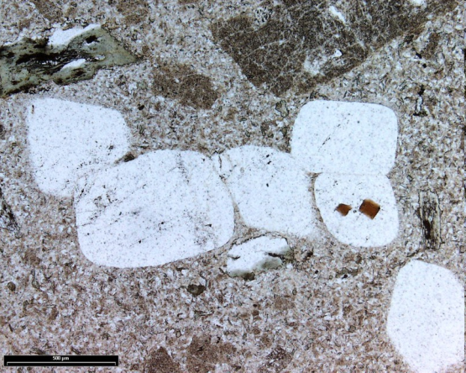
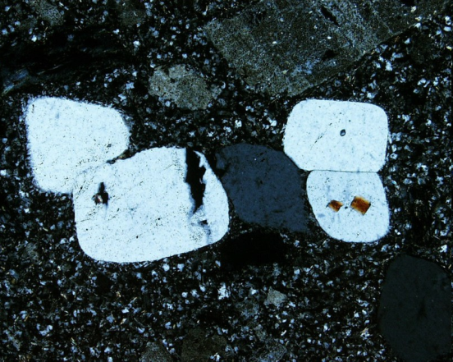
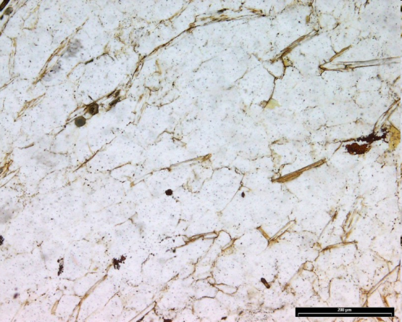
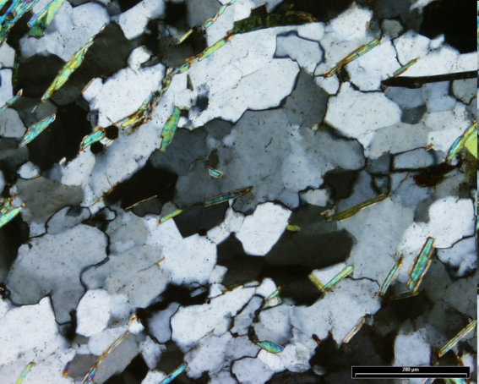
np
np
Notes:
Cuarzo

Slide 35
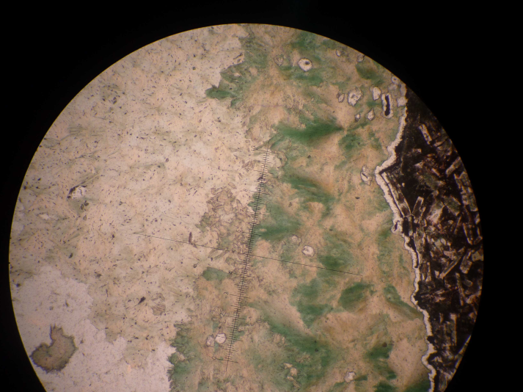
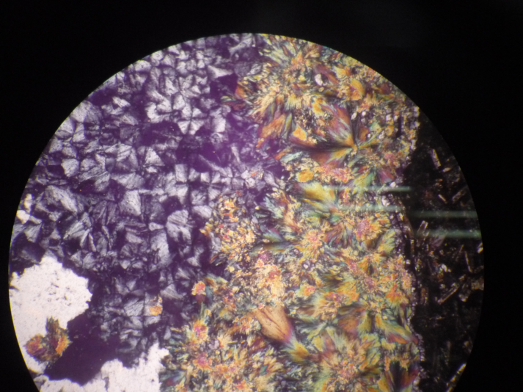
N//
NX
Notes:
Calcedonia – Pumpellyita

Slide 36
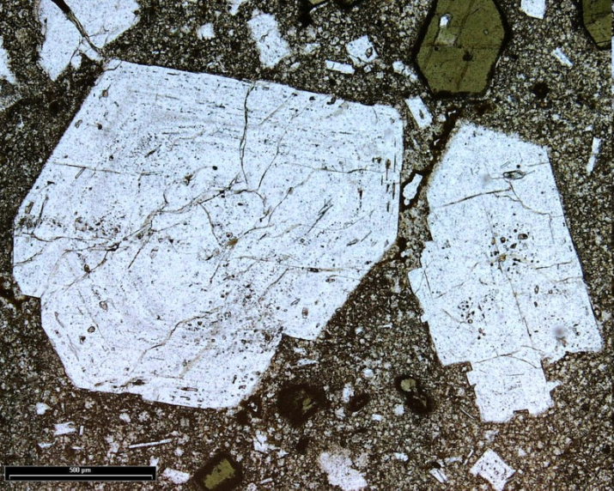
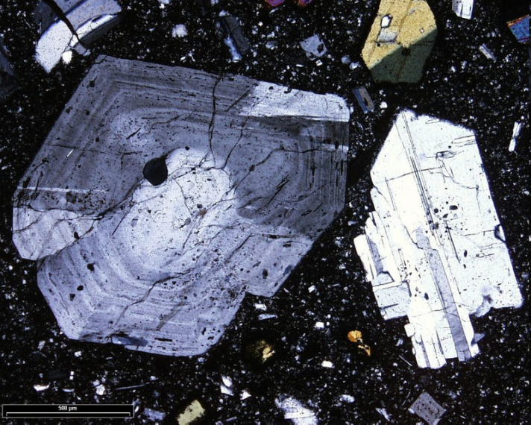
np
Notes:
Pg zonada

Slide 37
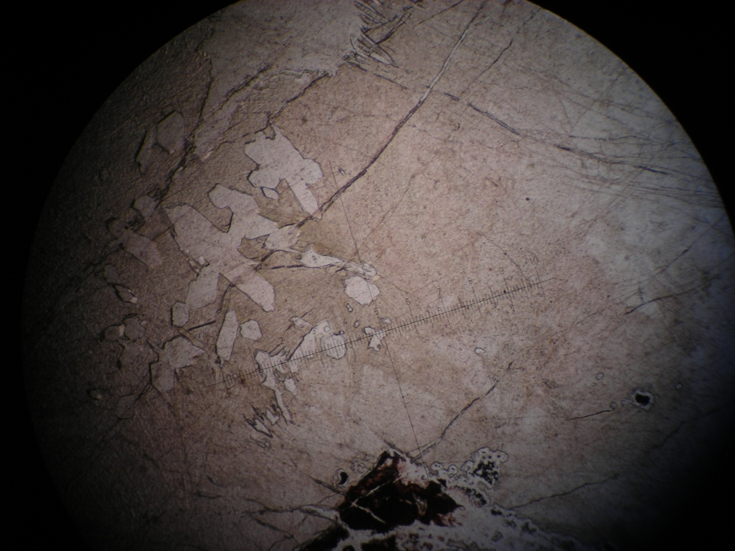
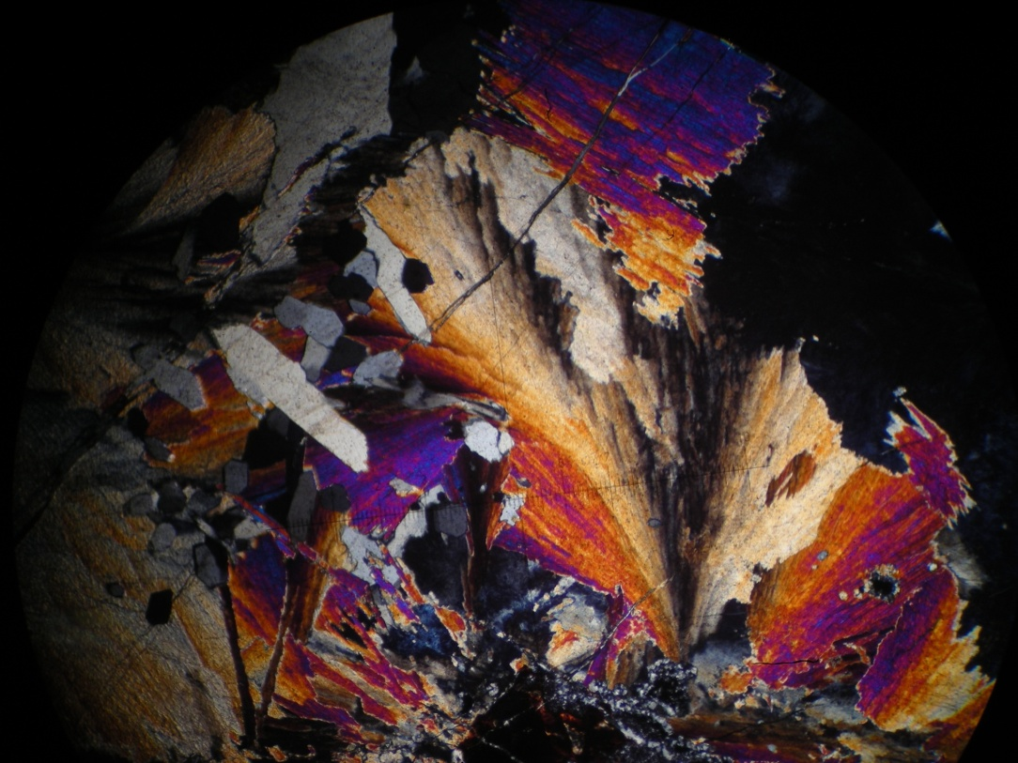
N//
NX
Notes:
Prehnita

Slide 38
N//
NX
Notes:
Actinolita

Slide 39
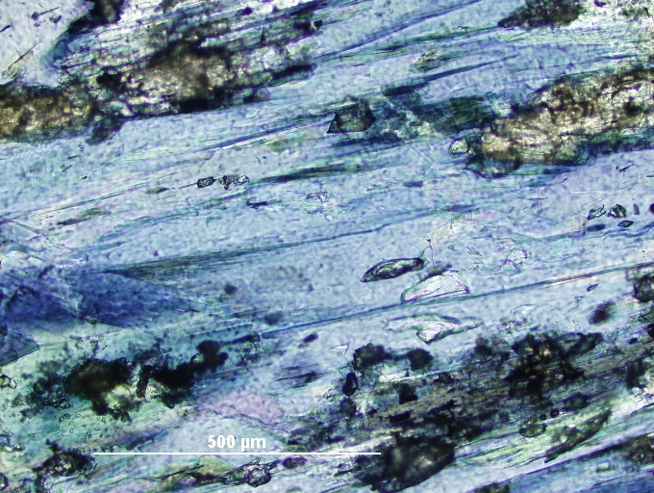
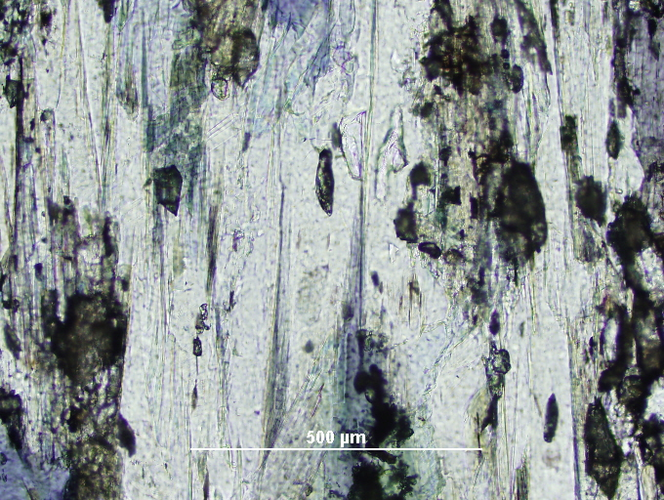
N//
N//
Notes:
Glaucofano

Slide 40
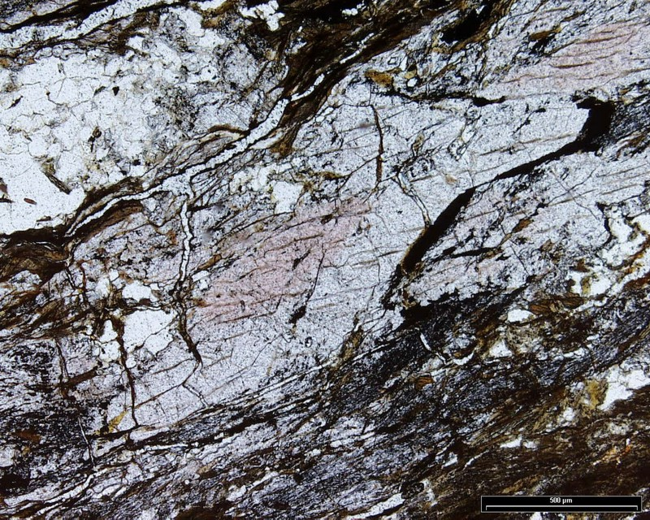
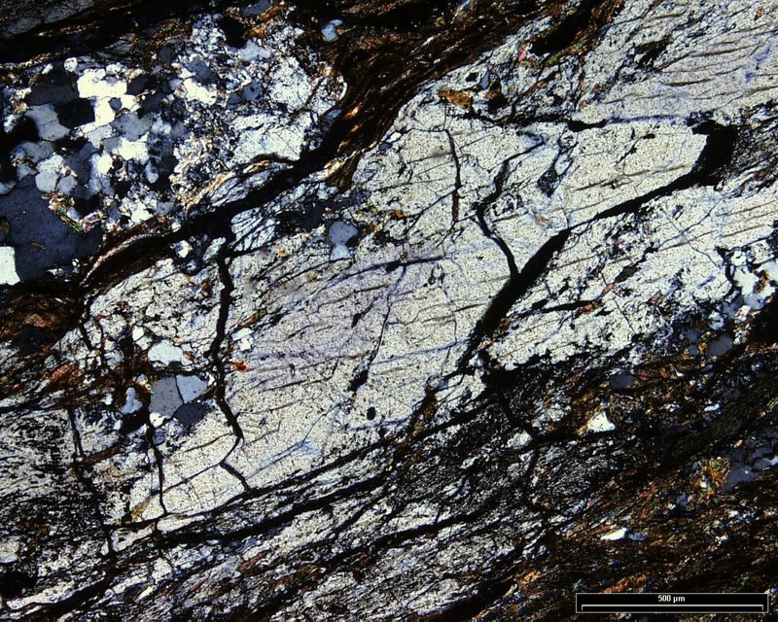
N//
NX
Notes:
Andalucita + Qz

Slide 41
Minerales Confundibles
Biotita-Turmalina-Titanita
Cuarzo-Feldespato K
Olivino-Clinopiroxeno
Estaurolita-Andalucita
Granate-Sodalita-Hauyna

Slide 42
¡No Olvidar!
Entran todos los minerales.
Diferenciar bien entre los confundibles.
Conocer ocurrencia mineral.
Saber grupos minerales.
Conocer a que tipo de roca pueden pertenecer.
Tener en cuenta grado metamorfico.

